Slide 1



Paper Review Presentation
Attention Is
All You Need
NIPS 2017 · Vaswani et al.
발표자: 김지형
세종대학교

Slide 2



Introduction
•
RNN/LSTM 기반의 Seq2Seq 모델이 NLP 분야를 지배
•
순차 처리(Sequential computation)로 인한 병렬화 불가능
"Recurrence 없이 Attention만으로 충분하다"
Sequence Model Evolution
~2014
2015
2017
RNN / LSTM / GRU
Sequential Processing
Seq2Seq + Attention
Bahdanau et al.
Transformer
Pure Attention Mechanism
Source: Vaswani et al., 2017, Section 1
Attention Is All You Need
김지형

Slide 3



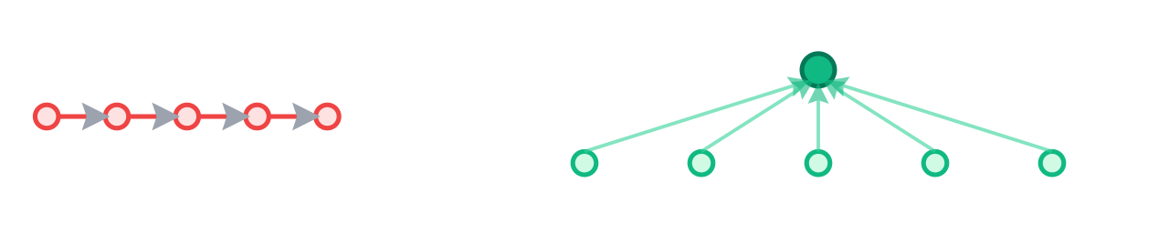
Background: 기존 모델의 한계
RNN: Sequential Processing
CNN: Convolutional Limits
순차적 계산: 완료 후 시작
Receptive Field: Kernel size 제한계
t-1
t
k
병렬화 불가: GPU 자원 낭비
장거리 의존성 위해 깊은 층 필요
이전 상태 의존성 → 계산 병목
경로 길이:
O(log_k(n))
RNN: Long-term Dependency
Model | Complexity | Path Length
RNN | O(n) | O(n)
CNN | O(log n) | O(log n)
Transformer | O(1) | O(1)
경로 길이: (Seq
O(n)
긴 문장에서 초기 정보 손실/왜곡
Gradient Vanishing: 학습 불안정
Visual Comparison: Path Length
Attention Is All You Need
김지형

Slide 4



Motivation & Goal
Recurrence를
완전히 제거하자
Sequential vs. Direct Connection
Attention Mechanism Only
• 완전한 병렬화 (Fully Parallelizable)
RNN
t1
➜
t2
➜
t3
➜
t4
Long Path
(Sequential)
O(n)
모든 토큰을 동시에 처리하여 GPU 자원 활용 극대화
Output
• 상수 시간 연결
Transf.
Direct
Access
O(1)
⇧
⇧
⇧
⇧
모든 단어 간 직접 연결 (Direct Access)로 경로 최소화
O(1)
x1
x2
x3
x4
• 장기 의존성 해결 (Long-range)
문장 길이에 상관없이 정보 손실 없는 학습
Source: Vaswani et al., 2017, Section 1 & 4
Attention Is All You Need
김지형

Slide 5

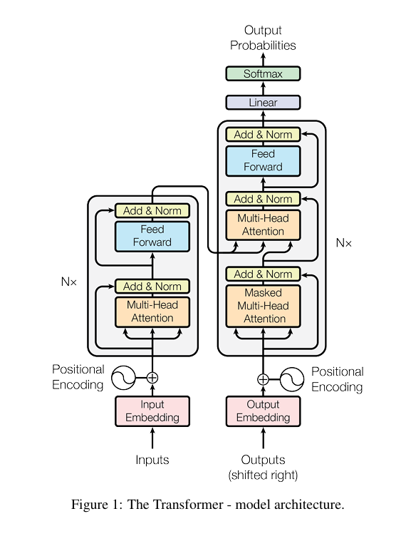
Model Architecture Overview
5
Encoder-Decoder Stack
N=6 identical layers stacked for deep representation learning
Multi-Head Attention
Captures global dependencies across the sequence
Position-wise FFN
Independent non-linear transformation at each position
Residual & Norm
Add & Norm around each sub-layer for stability
Positional Encoding
Sine/Cosine functions inject position information for relative distance learning
Figure 1: The Transformer architecture (Vaswani et al., 2017)
Injects order information (Sine/Cosine functions)
Attention Is All You Need
김지형

Slide 6










Core Mechanism: Scaled Dot-Product Attention
Key Concepts
Mathematical Formula
Q
Query:WQ × X (찾는 대상)
Q KT
Attention(Q, K, V) =
softmax
V
K
Key:WK × X (매칭 기준)
√dk
V
Value:WV × X (정보 내용)
Calculation Flow
Calculation Steps
Q
×
K T
➜
Scores
1
Similarity:Q · KT 연산 (유사도)
2.0
0.7
2
Scaling:√dk 나눗셈 (기울기 안정화)
1.0
Softmax
0.2
➜
3
Softmax: 점수를 확률 분포로 변환
0.1
0.1
4
Output: 확률 가중치로 V 합산
Weights
V
Output
×
=
Attention Is All You Need
김지형

Slide 7

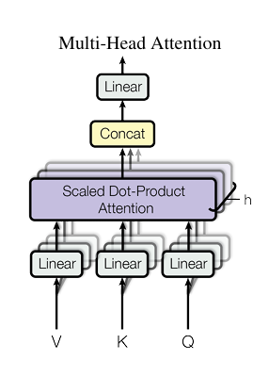
Multi-Head Attention
핵심 개념
단일 Attention의 편향 위험을 완화하고, 다양한 관점의 정보를 병렬로 학습합니다.
다양한 관점 병렬 학습
H=8개의 Head가 서로 다른 문맥적 특징을 동시에 포착
차원 분할과 효율성
d_model(512)를 로 분할하여 각 Head는 차원에서 연산
h=8
d_k=64
Ensemble Effect
각 Head의 출력을 Concat 후 Linear로 통합하여 정보 결합
Figure 2: Multi-Head Attention (Vaswani et al., 2017)
Attention Is All You Need
김지형

Slide 8




Encoder-Decoder Architecture
Layer Stacks
Encoder: 6 identical layers
Decoder: 6 identical layers
Attention Flow
K, V: From Encoder output
Q: From Decoder previous layer
Allows decoder to attend to input
Key Components
Residual Connections (Add & Norm)
Position-wise FFN
Auto-regressive property
Figure 1: The Transformer architecture (Vaswani et al., 2017)
Attention Is All You Need
김지형

Slide 9
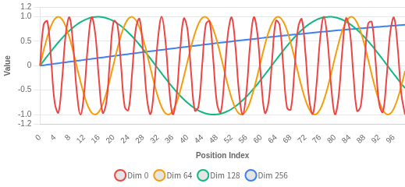
Positional Encoding
Why Positional Encoding?
No Recurrence/Convolution
순서 정보 부재로 위치 정보 주입 필수
Sinusoidal Wave Patterns
Add to Embeddings
Input Embedding + Positional Encoding
PE(pos, 2i) = sin(pos / 100002i/d)
PE(pos, 2i+1) = cos(pos / 100002i/d)
Why Sinusoidal?
Input = Embedding + PE
Relative Position: 선형 변환으로 표현 가능
각 차원(Dimension)마다 고유한 파장 주기 가짐
Source: Vaswani et al., 2017
Extrapolation: 학습보다 긴 시퀀스 처리 가능
Attention Is All You Need
김지형

Slide 10


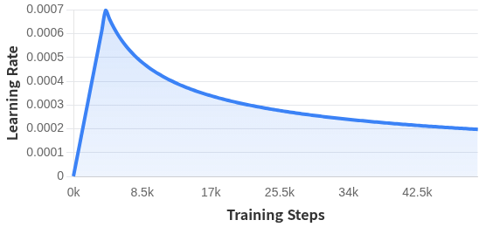

Training Configuration
Optimizer & Reg.
Learning Rate Schedule
Adam:
β₁=0.9, ε=10⁻⁹
Dropout: (Base)
Warmup
Decay
P=0.1
Label Smoothing:
ε=0.1
Resources
8x NVIDIA P100 GPUs
Base: 12hr (100K steps)
warmup_steps = 4000
Big: 3.5 days (300K steps)
Attention Is All You Need
김지형

Slide 11
Experimental Results
Translation Performance
Ablation Study Findings
Model | BLEU | Training
Prev SOTA | 25.16 | -
Base | 27.3 | 12h (8GPU)
Big ★ | 28.4 | 3.5d (8GPU)
• Heads (h)
h=8 optimal.
h=1 (-0.9 BLEU) or h=16 degrades results.
• Positional Encoding
Essential component. Removing it causes significant failure.
BLEU +3.2 improvement
Cost 1/4 ~ 1/10 of others
EN-FR: 41.8 BLEU (SOTA)
• Dropout
Critical for preventing overfitting.
Source: Vaswani et al., 2017
Attention Is All You Need
김지형

Slide 12
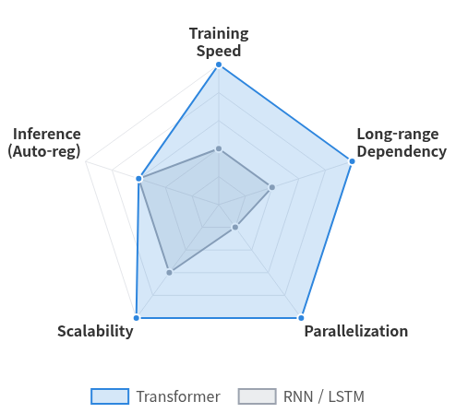
Critical Analysis: Strengths
1. 완전한 병렬 처리 (Parallelization)
• RNN: O(n) 순차 처리 병목
• Transformer: O(1) 동시 처리
2. 장기 의존성 해결 (Long-range)
• RNN: 경로 길이 O(n) (손실)
• Transformer: O(1) 직접 연결
3. 범용성과 확장성 (Universality)
• NLP: 번역, 요약, QA, 코드
Source: Vaswani et al., 2017, Table 1
• Vision: ViT, CLIP 등 기반
Attention Is All You Need
김지형

Slide 13


Impact & Future
Limitations & Solutions
Modern Impact
Quadratic Complexity O(n²)
Language Understanding
• 시퀀스 길이에 따라 연산/메모리 제곱 증가
• GPT-3 Context 2048 토큰 제한
• BERT, RoBERTa (Encoder 기반)
• 양방향 문맥 이해, 검색/QA 혁신
Solution: Efficient Attention (Linear)
Generative AI
• GPT-4, ChatGPT (Decoder-only)
• Auto-regressive 생성, 인간 수준 텍스트
Simple Positional Encoding
• 고정된 Sin/Cos 방식의 표현 한계
Beyond Language
Solution: Advanced PE (RoPE, ALiBi)
• ViT (Vision), CLIP, DALL-E
• CNN 없이 이미지 처리
High Resource Usage
• 대규모 학습 비용 (BERT Base: 16 TPU × 4일)
Solution: Distillation, Quantization
"RNN 없는 시퀀스 모델링" 표준 확립
→ 현대 AI의 Foundation Architecture
Attention Is All You Need
김지형

